Slide 1
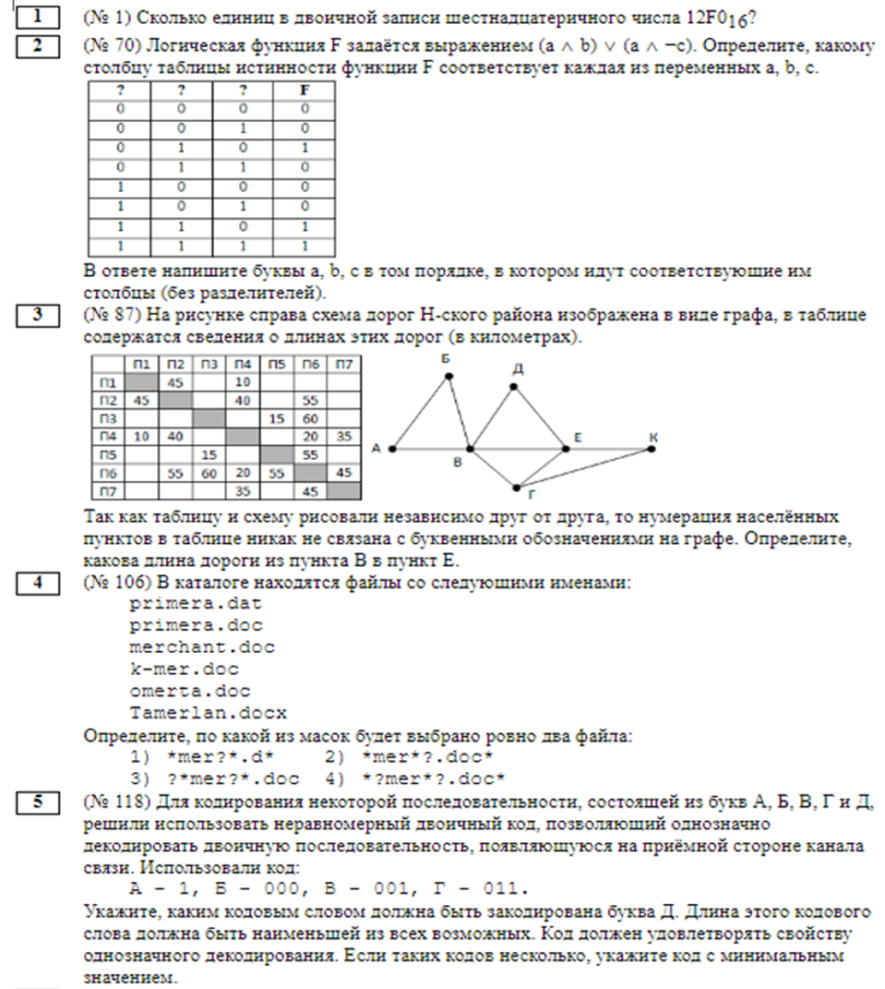
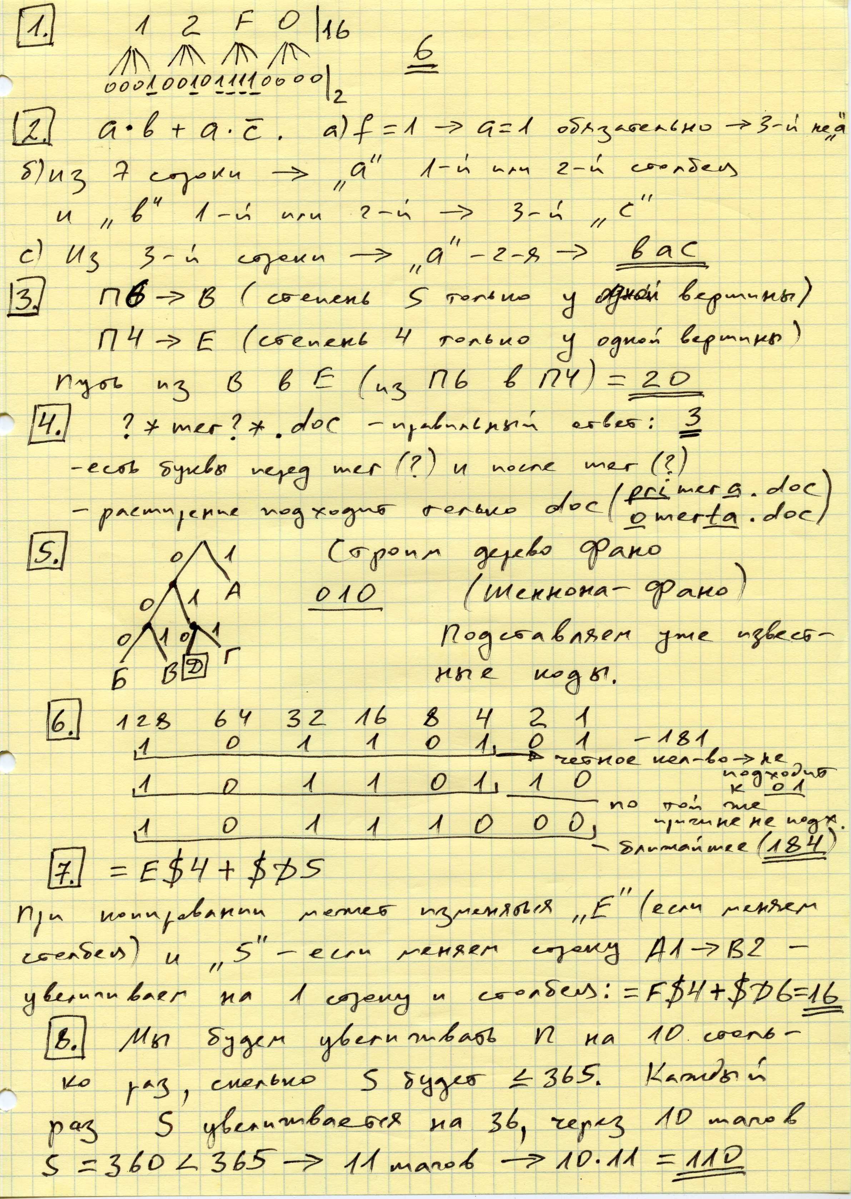
Пример оформления итоговых заданий в формате ЕГЭ

Slide 2
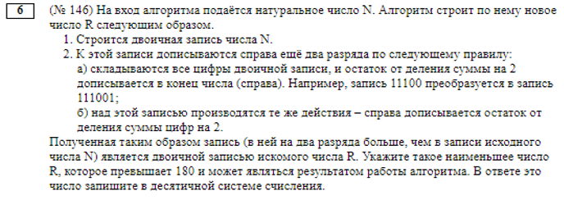
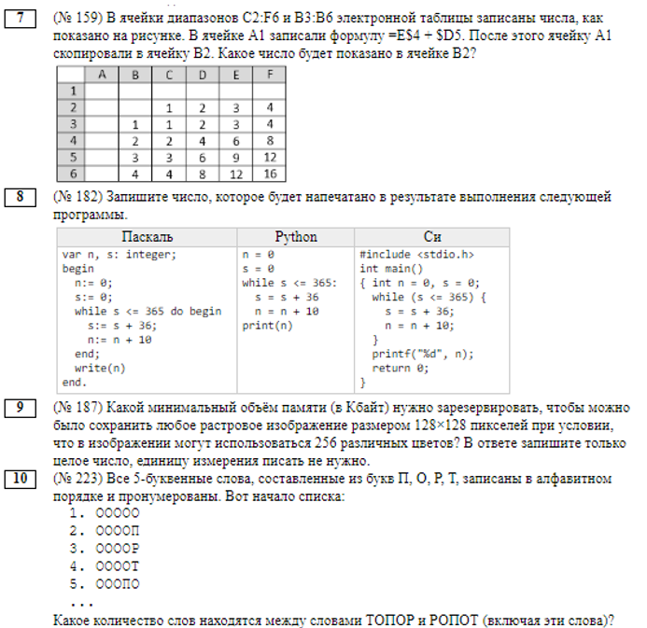
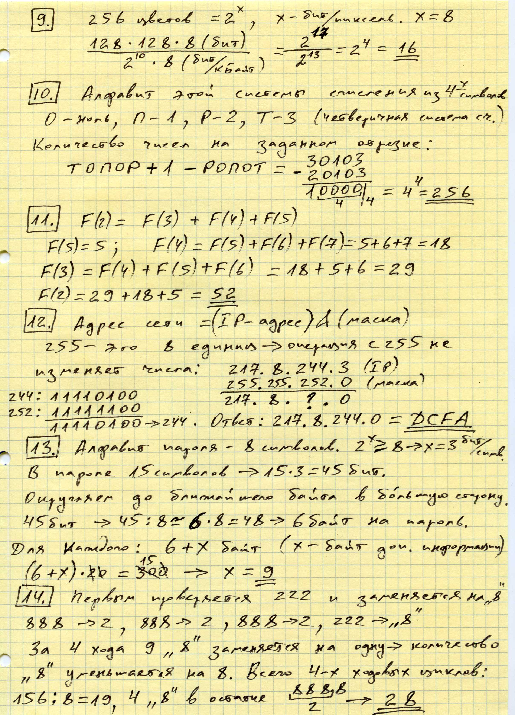

Slide 3
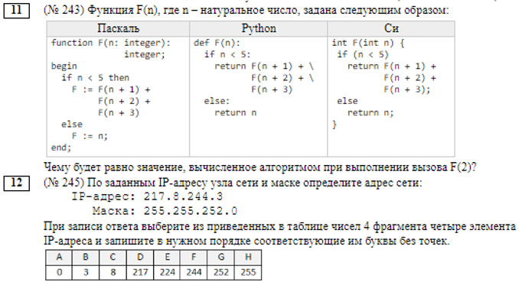
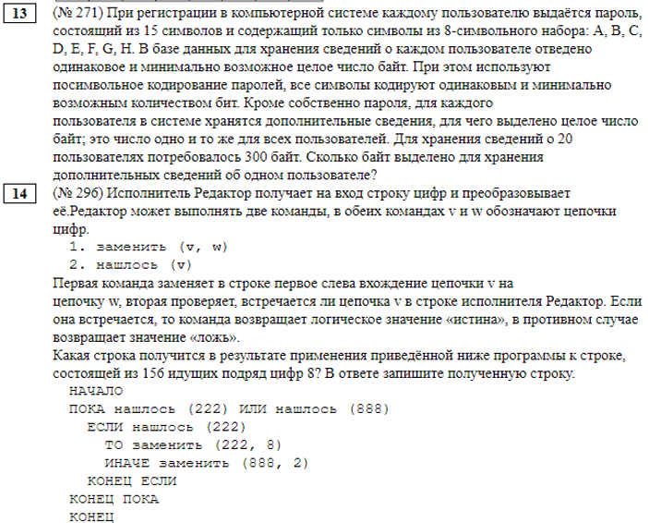

Slide 4
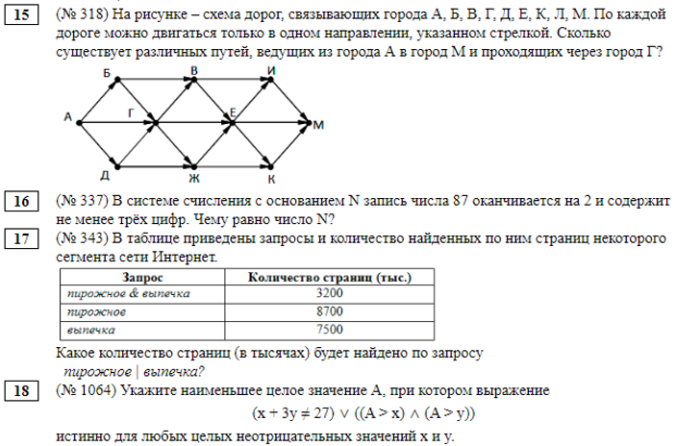
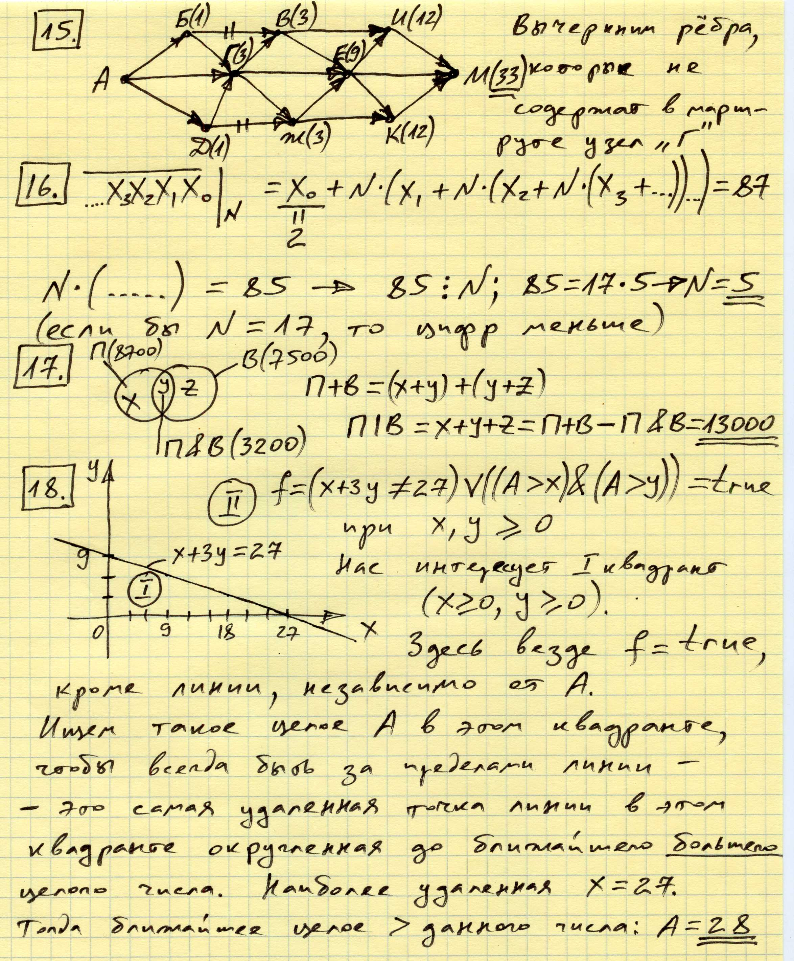
Задания следует оформлять подобно прилагаемым
примерам - иначе я их не успеваю проверять!

Slide 5

Примеры решения задач по адресации в Интернет
1. Узлы сети имеют IP-адреса 121.171.15.70 и 121.171.3.68. Укажите наибольшее возможное значение 3-го слева байта маски сети. Ответ записать как десятичное число.
1-й адрес | 0 | 0 | 0 | 0 | 1 | 1 | 1 | 1 | 15
2-й адрес | 0 | 0 | 0 | 0 | 0 | 0 | 1 | 1 | 3
Маска | 1 | 1 | 1 | 1 | 0 | 0 | 0 | 0 | 240
Решение. 1) запишем 3-й байт для каждого узла (друг под другом):
2)Пишем «1», начиная слева, пока биты совпадают, оставшиеся – нули.
3)Переведем результат в десятичную систему счисления
2. Узел с IP 111.81.208.27 имеет адрес сети 111.81.192.0.
Указать наименьшее возможное значение 3-го слева байта маски. Ответ записать как десятичное число.
Адрес узла | 1 | 1 | 0 | 1 | 0 | 0 | 0 | 0 | 208
Маска1 | 1 | 1 | 0 | 0 | 0 | 0 | 0 | 0 | 192
Маска2 | 1 | 1 | 1 | 0 | 0 | 0 | 0 | 0 | 224
Адрес сети | 1 | 1 | 0 | 0 | 0 | 0 | 0 | 0 | 192
Решение. 1) запишем в таблицу 3-й байт для узла и сети (через строчку):
2)IP сети получим после побитовой конъюнкции между маской и IP узла. Подходят 192 и 224. Берем меньшую - 192.
3. По заданным IP-адресу узла сети и маске определите адрес сети: IP: 32.130.201.117, Маска: 255.255.240.0
При записи ответа выберите из приведенных в таблице чисел 4 фрагмента
IP-адреса и запишите в нужном порядке соответствующие буквы без точек.
Решение. 1) Маска 255 не изменяет байта, а маска 0 обнуляет его.
Тогда IP сети: 32.130.???.0. Найдем 3-й байт: 192-> FDCH
Узел | 1 | 1 | 0 | 0 | 1 | 0 | 0 | 1 | 201
Маска | 1 | 1 | 1 | 1 | 0 | 0 | 0 | 0 | 240
Сеть | 1 | 1 | 0 | 0 | 0 | 0 | 0 | 0 | 192
4. Маска сети: 255.255.240.0. Укажите, какое наибольшее возможное
количество компьютеров (узлов) может быть в этой сети.
Решение. 1) Общее количество адресов в сети равно 2 в степени, равной количеству нулей в ее двоичной маске. 255 не имеет нулей, последний байт – 8 нулей, а предпоследний – 4 нуля (см. таблицу). Итого 12 нулей и 2¹²=4096 адресов.
2) Два адреса – адрес сети (наименьший в сети) и широковещательный (наибольший в сети) – не могут быть узлами. Следовательно, наибольшее количество узлов: 4096-2=4094.

